Slide 1
Задание 16. Окружность. Вписанные и центральные углы.
Урок 1.
Полещук Наталья Михайловна, учитель математики
МАОУ ООШ №27 им. Г.Н. Ворошилова г. Томска

Slide 2
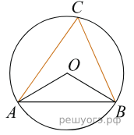
1. Треугольник ABC вписан в окружность с центром в точке O. Точки O и C лежат в одной полуплоскости относительно прямой AB Найдите угол ACB, если угол AOB равен 113°. Ответ дайте в градусах

Slide 3
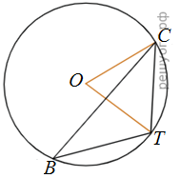
2. Точка О — центр окружности, ∠СВТ = 34°. Найдите величину угла CОТ (в градусах).

Slide 4
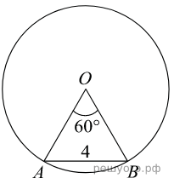
3. Центральный угол AOB, равный 60°, опирается на хорду АВ длиной 4. Найдите радиус окружности.

Slide 5
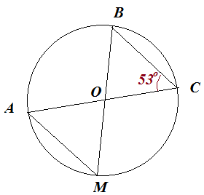
4. В окружности с центром в точке О проведены диаметры AС и BМ, угол ВCО равен 53°. Найдите величину угла OAМ.

Slide 6
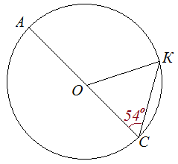
5. Найдите градусную меру центрального ∠КOС, если известно, АС — диаметр, а градусная мера ∠АСК равна 54°.

Slide 7
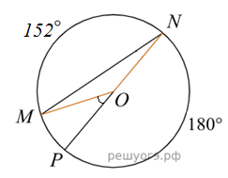
6. Найдите центральный ∠РOM, если известно, что градусная мера дуги MN равна 152°, а градусная мера дуги РN равна 180°.

Slide 8
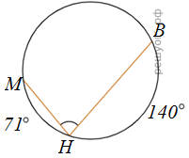
7. Найдите ∠МНВ, если градусные меры дуг ВН и МН равны 140° и 71° соответственно.

Slide 9
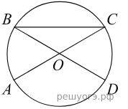
8. В окружности с центром в точке O отрезки AC и BD — диаметры.
Угол ∠AOD равен 114°.
Найдите угол ACB.

Slide 10
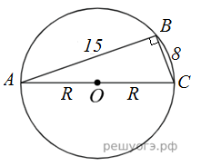
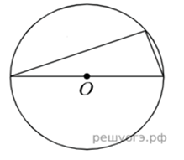
9. Прямоугольный треугольник с катетами 15 см и 8 см вписан в окружность. Чему равен радиус этой окружности?

Slide 11
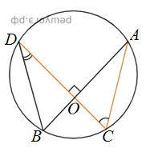
10. Точки A, B, C и D лежат на одной окружности так, что хорды AB и СD взаимно перпендикулярны, а ∠BDC = 27°. Найдите величину угла ACD.

Slide 12
Задание 16. Окружность. Вписанные и центральные углы.
Урок 2.
Полещук Наталья Михайловна, учитель математики
МАОУ ООШ №27 им. Г.Н. Ворошилова г. Томска

Slide 13
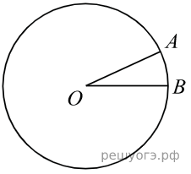
1. На окружности с центром в точке O отмечены точки A и B так, что ∠АОВ = 18°. Длина меньшей дуги AB равна 5. Найдите длину большей дуги AB.

Slide 14
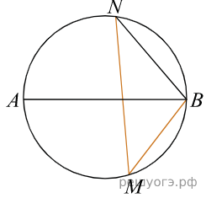
2. На окружности по разные стороны от диаметра AB взяты точки M и N. Известно, что ∠NBA = 71°. Найдите угол NMB. Ответ дайте в градусах.

Slide 15
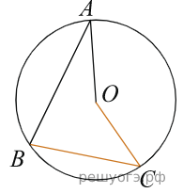
3. Точка O — центр окружности, на которой лежат точки A, B и C. Известно, что ∠ABC = 86° и ∠OAB = 28°. Найдите угол BCO. Ответ дайте в градусах.

Slide 16
4. На окружности с центром O отмечены точки A и B так, что ∠AOB = 12°. Длина меньшей дуги AB равна 96. Найдите длину большей дуги.

Slide 17
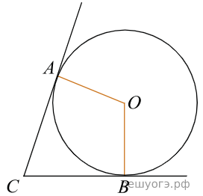
5. В угол C величиной 69° вписана окружность, которая касается сторон угла в точках A и B, точка O — центр окружности. Найдите угол AOB. Ответ дайте в градусах.

Slide 18
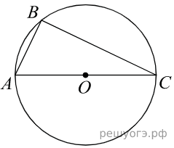
6. Сторона AC треугольника ABC
содержит центр описанной около него окружности. Найдите ∠С, если ∠A = 69°. Ответ дайте в градусах.

Slide 19
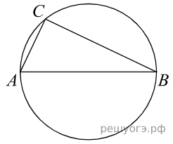
7. Центр окружности, описанной около треугольника ABC, лежит на стороне AB. Радиус окружности равен 20. Найдите BC, если АС = 32.

Slide 20
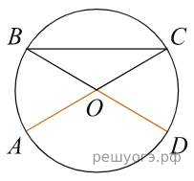
8. AC и BD — диаметры окружности с центром O. Угол ACB равен 19°. Найдите угол AOD.

Slide 21
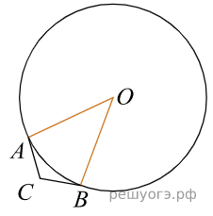
9. В угол C величиной 169° вписана окружность, которая касается сторон угла в точках A и B, точка O — центр окружности. Найдите угол AOB. Ответ дайте в градусах.

Slide 22
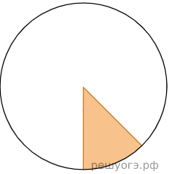
10. Площадь круга равна 112. Найдите площадь сектора этого круга, центральный угол которого равен 45°.

Slide 23
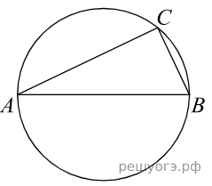
11. Центр окружности, описанной около треугольника ABC, лежит на стороне AB. Найдите угол ABC, если угол BAC равен 24°. Ответ дайте в градусах.

Slide 24
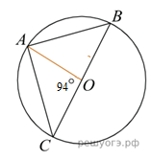
12. Найдите градусную меру ∠ABС, если известно, что BC является диаметром окружности, а градусная мера центрального ∠AOC равна 94°.

Slide 25
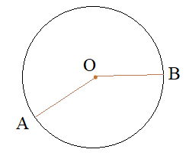
13. Точки A и B делят окружность на две дуги, длины которых относятся как 7:13. Найдите величину центрального угла, опирающегося на большую из дуг. Ответ дайте в градусах.

Slide 26
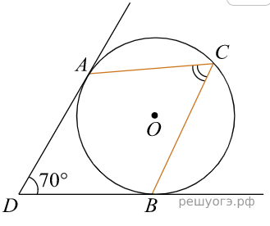
14. В угол величиной 70° вписана окружность, которая касается его сторон в точках A и B. На одной из дуг этой окружности выбрали точку C так, как показано на рисунке. Найдите величину угла ACB.

